Slide 1
빅데이터를 활용한 주식 투자.
25%
25%
16%
16%
16%
빅데이터 경영 MBA
조장 : 이병준
조원 : 박문호, 정도상, 김혁민, 이유석
이병준
김혁민
박문호
정도상
이유석

Slide 2
INDEX.
1
2
3
4
BIG
DATA
주식
이란
기업
소개
결론

Slide 3

1
BIG DATA
“BIG DATA” 가 무엇일까?
왜 사람들은 “BIG” Data라는 것일까?
Notes:
발표를 하게 된 이병준이라고 합니다.
조원소개.
빅데이터 관련한 내용은 앉아계신 모든 분들이 알고 계시다고 생각하고 생략하도록 하겠습니다. 저희의 주제 "빅데이터를 활용한 주식 투자" 를 통해 방대한 데이터를 분석하여 개인 투자는 물론, 기관, 증권사 등에서도 투자를 시도하는 모습을 알려드리고자 합니다.
기본적으로 대량의 데이터라고 생각할 수 있습니다. 그 말도 틀린 말은 아니다. 하지만 크기 뿐 아니라 다양한 데이터 속에서

Slide 4



2
주식이란?
기존 투자 방식은 어떻게 될까?
왜 빅데이터를 활용한 투자 방식이 나오게 된 것일까?
기존의 주식 투자 방법
NEWS
방송, 신문, SNS, 카더라 통신 등
Internal Analysis
기업 가치 평가
(매출액, 영업이익, 부채비율, PER 등)
Technical Analysis
주식 캔들 (봉) 패턴 분석
기관 및 개인투자자 대다수가 위 3가지 방법을 혼용

Slide 5






2
주식이란?
기존 투자 방식은 어떻게 될까?
왜 빅데이터를 활용한 투자 방식이 나오게 된 것일까?
출처 :Fintect 시대의 금융 빅데이터 분석
이화여자대학교 경영대학 신경식 교수
빅데이터 투자법 등장 배경
경제학자의 투자 실패
주식에서 돈을 잃은 마르크스가
자본주의를 비판하는 자본론을 섰다는 설화
안정적인 투자 수익
저금리 상황, 기존 투자 방법의 한계
신의 영역 : 주식 예측 누구나 꿈꾸는 내일의 주가 예측 다변수, 사실상 불가능
빅데이터 분석을 통한 새로운 방법론 시험 중
Social Network Service
SNS 의 확산과 모바일 사용의 급격한 증가
기술 발전
대량의 정형, 비정형 데이터
수집 및 분석 기술의 발전
금융 산업의 악화
금융 산업 환경 악화
새로운 수익 창출 모델 발굴 요구
Notes:
경제학자도 주식 투자가 어렵다고 손을 든 경우가 부지기수
- 마르크스도 주식에서 돈을 잃고 자본주의를 비판하는 자본론을 썼다는 이야기가 있을 정도
주식을 예측하는 것이 과연 신의 영역인가?
- 현실에서 감안해야 할 변수들이 너무 많아 미래 주식가격을 정확하게 예측하는 것은 사실상 불가능에 가깝다는 것이 기존 통념
대박보다는 안정적 투자수익을 올리고 싶다
- 금융기관들은 안정적으로 은행 이자 이상의 수익을 올려야 하는데, 현재와 같은 저금리 상황에서는 기존 투자 방법만 가지고는 한계에 봉착
* 현재 빅데이터라는 새로운 방법론을 시험중

Slide 6
3
빅데이터를 활용한 기업.
Cayman Atlantic
Koscom
SNUResearch ( Bigta )
기업 소개
Cayman
Atlantic
VS
Koscom
VS
Bigta
영국계 투자 기업
국내 IT 서비스 선두
투자자 심리 분석
MTA
소셜 빅데이터
상투이론
Notes:
상투 이론
투자자들의 행동은 검색엔진 및 소셜네트워크에서의특정 종목과 관계된 키워드에 양적인 변화를 주게 되며,이 양적인 변화를 분석하면 주가 변곡점의 선행지표인 SPP(Signal for a Peak in Prices)를 추출할 수 있다는 이론입니다.

Slide 7
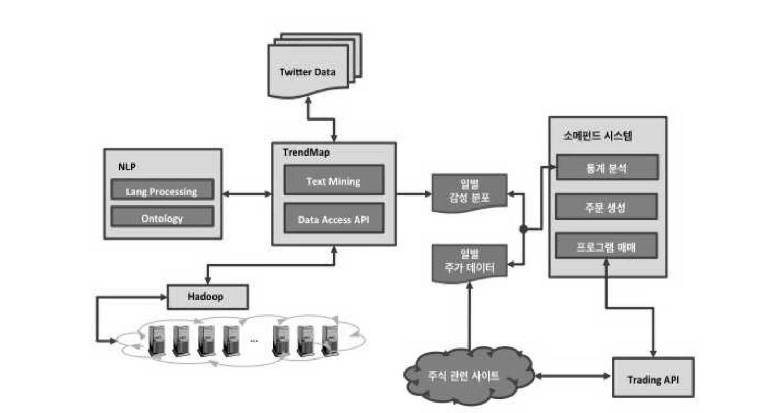
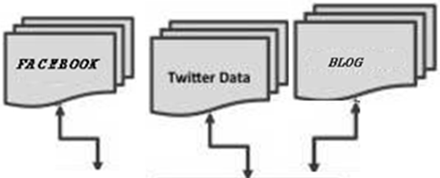
3
빅데이터를 활용한 기업.
공통 요소
출처 :트레이딩을 위한 소셜 빅데이터 분석 모델
논문. 송성환 외 5명
SNS 를 활용한 주가 예측 알고리즘
Notes:
우선 저희 조는 3개의 기업을 소개해드릴 예정입니다. 소개에 앞서 3개의 기업 모두 사용하고 있는 SNS 정보를 활용한 주가 예측 알고리즘에 대해서 간략하게 설명 드리겠습니다. 물론 3개의 기업에서 정확히 지금 알려드리는 알고리즘과 동일하게 사용했다고는 말씀 드릴 수 없으나 대략 비슷한 과정을 거쳤을 거라고 생각됩니다.
각종 SNS 의 정보를 API, Crawling과 같은 IT 기술을 활용하여 비정형 데이터를 수집하여 하둡시스템에 저장하고 저장한 데이터를 자연어 처리 과정을 거쳐 감성 분포 체계로 분류되어 스코어를 메기게 됩니다. 그 결과를 주가 데이터와 함께 결합되어 매도를 하거나 매수를 하는 형태로 진행 됩니다. 물론 증권사 API를 활용하여 직접적인 투자도 가능하며 어드바이저 형태로 사용할 수 도 있습니다.

Slide 8
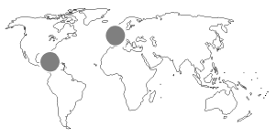
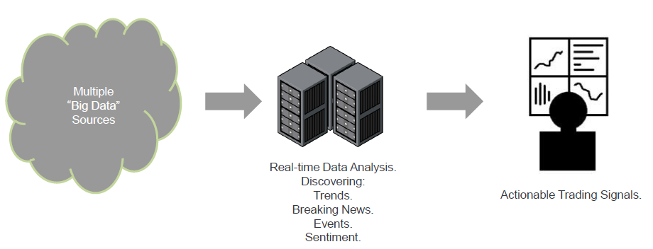
3
빅데이터를 활용한 기업.
Cayman
Atlantic
Cayman Atlantic (Introduce)
Koscom
SNUResearch ( Bigta )
영국계 투자 기업
MTA
2011년 6월 설립된 케이만 제도에 등록된 투자 기업
런던에 기술개발 사무실 위치
MTA (Managed Trading Account) SNS를 활용한 빅데이터 분석을 활용한 투자상품 운영
출처 : Cayman Alantic homepage url : http://www.caymanatlantic.com/

Slide 9
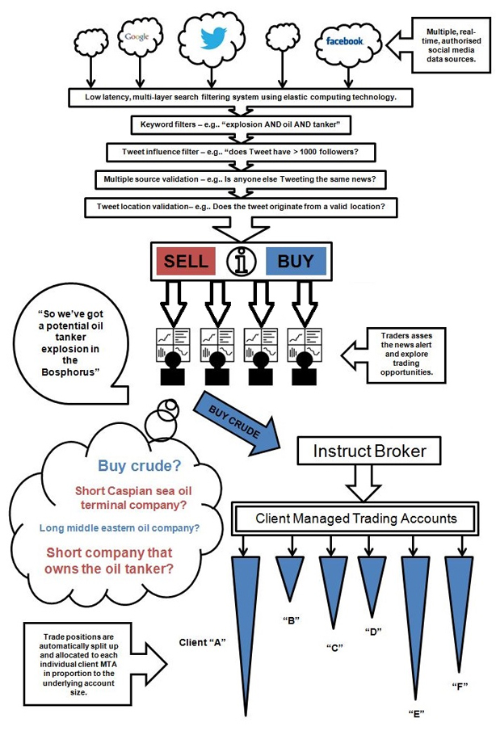
3
빅데이터를 활용한 기업.
Cayman
Atlantic
Cayman Atlantic (Algorithm)
Koscom
SNUResearch ( Bigta )
영국계 투자 기업
MTA
팔로워 1,000명 이상의 트위터 계정들이 바라보는 시각과
뉴스, 기업 분석과 같은 정보화 함께 투자 여부를 결정
출처 : Cayman Alantic homepage url : http://www.caymanatlantic.com/
Notes:
그림이 좀 작아서 잘 안보이실텐데요, 케이만 아틀란틱은 SNS를 활용한 빅데이터 분석을 활용해 일정한 포트폴리오로 구성된 투자 상품인 MTA(Managed Trading Account)를 운영하고 있습니다.
구글, 페이스북, 트위터 등의 다양한 소셜 미디어 데이터를 통하여. 예를 들어 오일 탱커 폭발과 같은 키워드를 필터링하고, 최소 1000명이상의 팔로워한 영향 있는 트위터를 필터링합니다. 그리고 동일한 뉴스를 다른 누군가가 트위터했는지, 유효한 장소에서 트위터 글이 발생되었는지를 검증합니다.
이러한 다양한 속보, 이벤트, 감성 분석 등을 실시간으로 분석하여 투자 대상의 주가 방향성을 가늠하며, 저위험·저수익 지표를 1단계로 두고 7단계로 구분된 수치를 산출해 매수, 매도 판단하는 시스템을 가지고 있습니다.

Slide 10
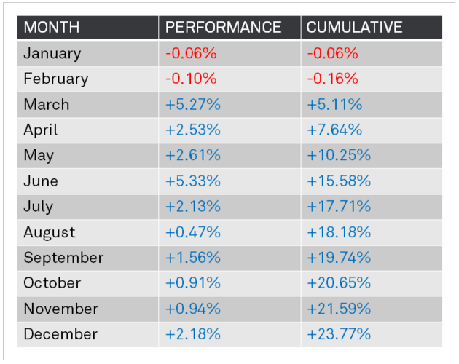
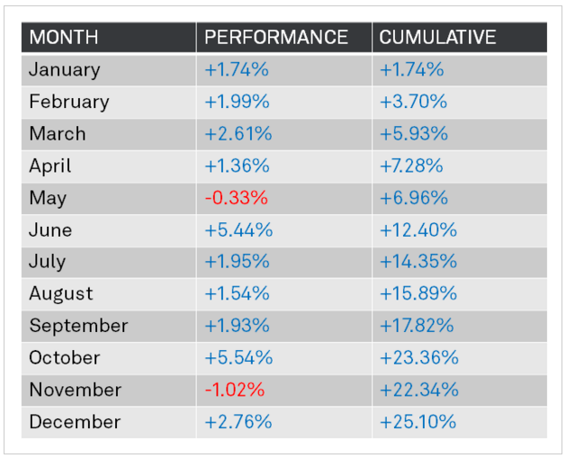
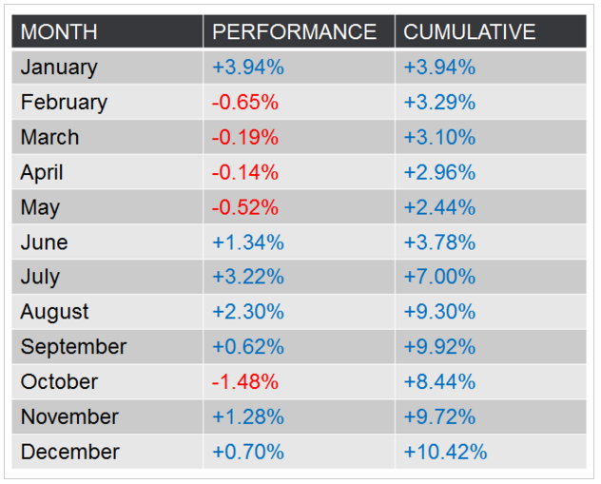
3
빅데이터를 활용한 기업.
Cayman
Atlantic
Cayman Atlantic (Result)
Koscom
SNUResearch ( Bigta )
2013 Performance
영국계 투자 기업
MTA
2014 Performance
2015 Performance
출처 : Cayman Alantic homepage url : http://www.caymanatlantic.com/
Notes:
SNS을 활용한 MTA 시스템을 통해 2013년에 누적 수익률 23.77%, 2014년에 25.10%, 2015년에 10.42% 라는 놀라운 실적을 보여주고 있습니다.

Slide 11
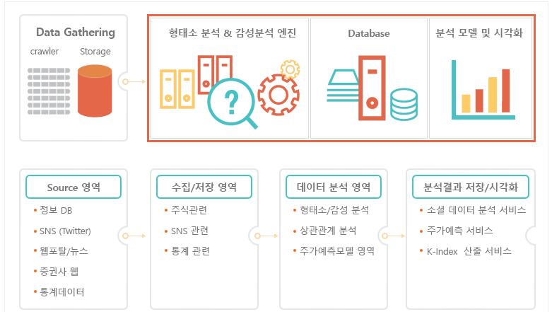
3
빅데이터를 활용한 기업.
Koscom
Cayman Atlantic
Koscom(Introduce)
SNUResearch ( Bigta )
국내 IT 서비스 선두
“빅데이터 기반”의 주가 예측 서비스 및 콘텐츠 개발
증권 IT 서비스 제공
SNS, 뉴스를 비롯해 각종 증권 데이터를 활용, 주가 흐름 가늠
제품과 브랜드 등의 문장·단어들이 주가에 미치는 상관 관계 분석 약 20만 단어의 ‘감성 사전 ‘ 을 만들어 해당 종목의 실시간 점수를 산출
소셜 빅데이터
Cayman
Atlantic
출처
Koscom HP www.koscom.co.kr
Notes:
다음은 국내 금융 IT 시스템을 제공하고 있는 KOSCOM 입니다.
코스콤은 올 3월부터 쇼셜빅데이터를 분석하여 주식투자에 활용할 수 있는 컨텐츠를 개발하여 수행 중에 있습니다.
코스콤 또한 20만단어 가량의 감성 사전을 활용하여 실시간 점수를 산출하고 있습니다.

Slide 12
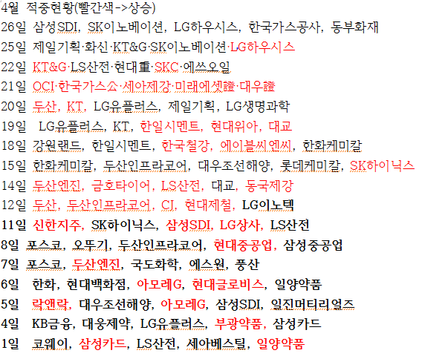
3
빅데이터를 활용한 기업.
Koscom
Cayman Atlantic
Koscom(How)
SNUResearch ( Bigta )
방법
MSI 시황 : 코스피 200에 대해 스코어를 뽑은 총계
MSI 시황 7단계 분류
1단계 ‘매우 나쁨‘ ~ 8단계 ‘매우 좋음’ 기준
하루 3번 (8:30, 13:30, 16:30) 뉴스 기사로 올라옴.
검증 전 거래일 오후 4시 부터 이날 오전 8시 집계 종목 중 ‘7단계 매우 좋음’에 해당하는 당일 상승 유망주 톱5를 매일 아침 선정
국내 IT 서비스 선두
소셜 빅데이터
Cayman
Atlantic
4월 85개 상승 종목 추천 중 36개 42.3% 적중
출처
Koscom HP www.koscom.co.kr
및 각 종 뉴스 기사.

Slide 13
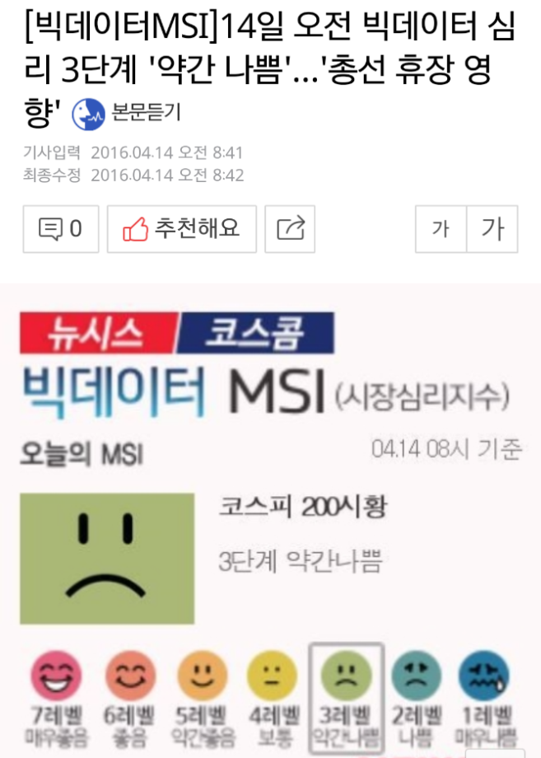
3
빅데이터를 활용한 기업.
Koscom
Cayman Atlantic
Koscom(How)
SNUResearch ( Bigta )
국내 IT 서비스 선두
단점 지수가 오르면 좋음. 내리면 나쁨으로 뜨는 단순한 구조. 선행 투자에 도움 안됨.
예 ) 2016년 4월 14일
코스피 200 장 시작 직후, 2.13 % 갭 상승 후 시작.
오후 1시 MSI 지수 3단계 -> 5단계 상승
장 마감 후 4시 MSI 지수 5단계 -> 6단계 상승
결론 상승 장이 지속되고 있는 상황에서 다량의 긍정적 신호가 발생하는 것은 당연한 결과이며 주가를 예측하지 못하는 문제가 발생 즉, 선행 투자에는 무용지물.
소셜 빅데이터
Cayman
Atlantic
출처
NEWSIS www.newsis.com
Notes:
PPT 내용 읽어주기
단점 설명 : 선행투자에는 도움이 되지 않는 서비스. 뒤늦은 반응으로 무용지물.

Slide 14
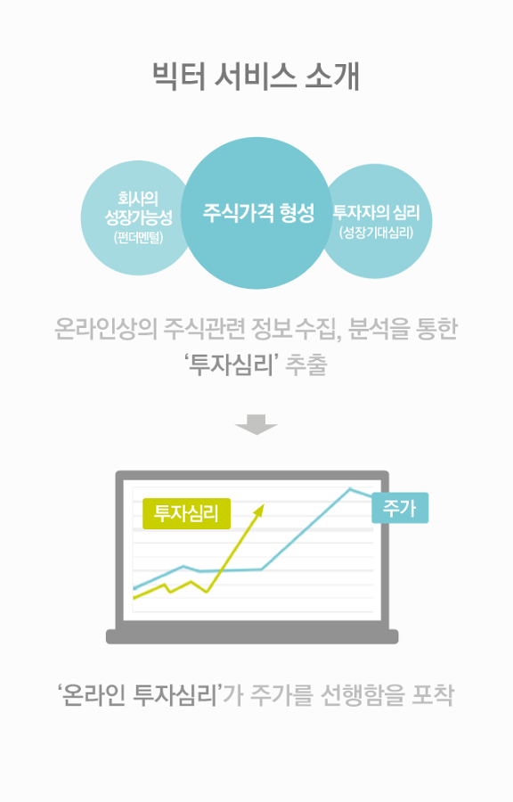
3
빅데이터를 활용한 기업.
Bigta
Cayman Atlantic
Koscom
SNUResearch ( Bigta ) : Introduce
투자자 심리 분석
“빅데이터 기반”의 온라인 키워드 별 관심도 변화 분석 및 예측 기술, 신뢰도 추정 알고리즘 검색 엔진 기술 보유
빅데이터를 활용한 주식 매매 서비스 운용
기존의 주식 정보 서비스와 달리 투자자들의 심리를 파악하는데 초점.
하루 180억 건의 포털, 게시판, 블로그, 커뮤니티, SNS 등의 자료 수집
머신 러닝 분석으로 투자 관심도를 산출 후 기준에 따라 매수 또는 매도 의견 제시
상투이론
Cayman
Atlantic
출처
snuresearch
www. snuresearch .com
Notes:
상투 이론
투자자들의 행동은 검색엔진 및 소셜네트워크에서의특정 종목과 관계된 키워드에 양적인 변화를 주게 되며,이 양적인 변화를 분석하면 주가 변곡점의 선행지표인 SPP(Signal for a Peak in Prices)를 추출할 수 있다는 이론입니다.

Slide 15
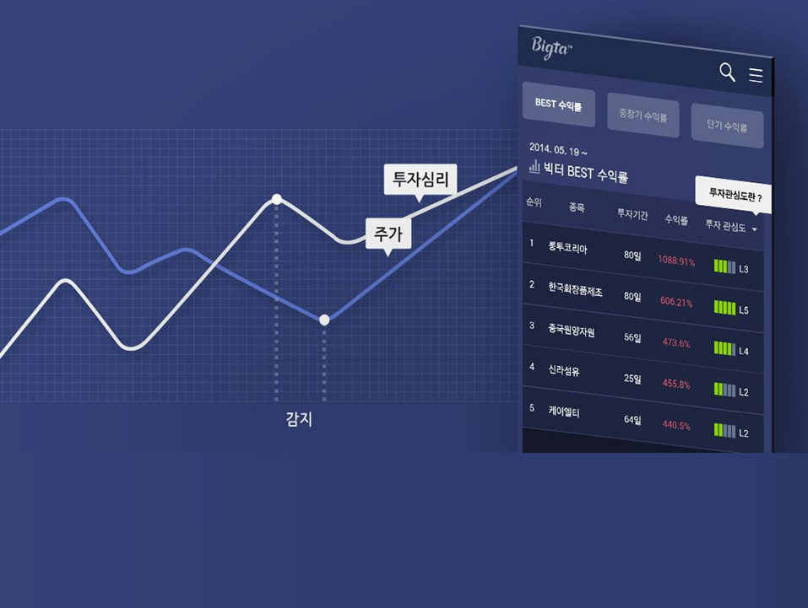
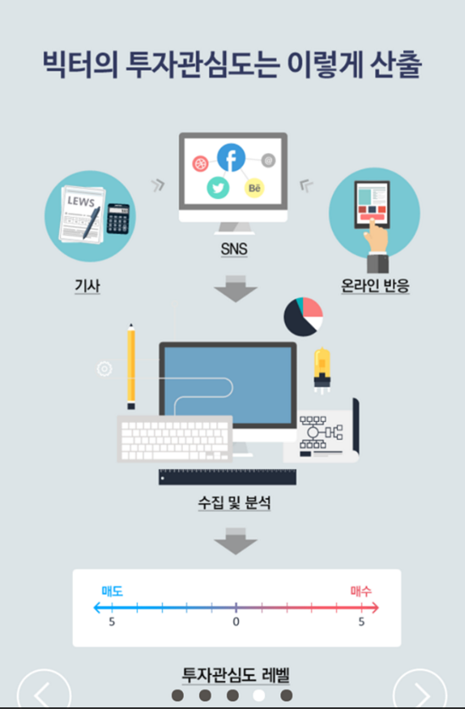
3
빅데이터를 활용한 기업.
Cayman Atlantic
Koscom
SNUResearch ( Bigta ) : Introduce
출처
snuresearch
www. snuresearch .com
Notes:
상투 이론
투자자들의 행동은 검색엔진 및 소셜네트워크에서의특정 종목과 관계된 키워드에 양적인 변화를 주게 되며,이 양적인 변화를 분석하면 주가 변곡점의 선행지표인 SPP(Signal for a Peak in Prices)를 추출할 수 있다는 이론입니다.

Slide 16
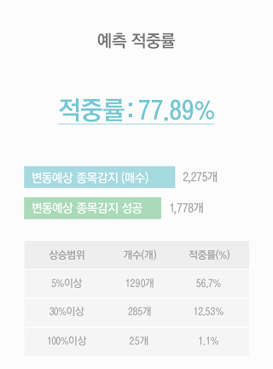
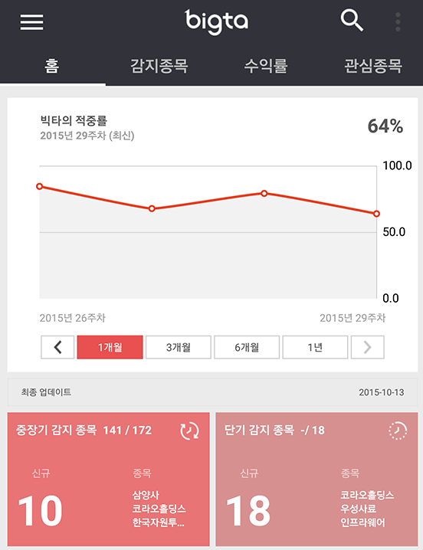
3
빅데이터를 활용한 기업.
Bigta
Cayman Atlantic
Koscom
SNUResearch ( Bigta ) : Introduce
투자자 심리 분석
상투이론
Cayman
Atlantic
출처 : snuresearch www. snuresearch .com

Slide 17
3
빅데이터를 활용한 기업.
Bigta
Cayman Atlantic
Koscom
SNUResearch ( Bigta ) : Introduce
검증
대경 기계 (석유 화학 공업) 3월 초 이탈리아 테크니몬트와 90억 규모 수주 ‘테크니몬트’,’화공 플렌트’,’수주’ 등 주가 상승 관련 단어 지속 언급 확산 3월 21일 지수 53 -> 4월 4일 59 [SNS 거론량, 검색량 증가] 4월 1일 빅터는 3개월 목표 수익률 10% 제시. 26일 현재 913 -> 1065 [14.3%상승]
무학 연관 검색어 ‘100만병’, ‘톡소다’, ‘니치’, ‘열대과일향’ 확산도 지수 3월 14일 47, 21일 56, 28일 68로 상승 과실주 ‘트로피칼이 톡소다‘ 출시 10일 만에 100만 병 판매 돌파 반영 4월 1일 3개월 목표 수익률 10% 제시. 26일 현재 35,080 -> 32,100 [10.5% 하락]
예스 24 연관 검색어 ‘중고책’, ‘바이백’, ‘강남역’, ‘오프라인 매장‘ 등으로 주가 상승에 긍정적이라는 빅터의 분석. 확산도지수 2월 29일 50, 3월 14일 65로 상승. 인터넷 서점 점유율 1위 예스 24는 지난해 중고책 판매 시작. 올 4월에는 서울 강남역 인근 롯데시네마 건물 지하 200평 규모 오프라인 매장 오픈이 주가에 반영될 것이란 분석 4월 1일 3개월 목표 수익률 10% 제시. 26일 현재 8300 -> 8360 [0.8% 상승]
투자자 심리 분석
상투이론
4월 1일 코스피 5종목 추천 중 4개 상승 당시 코스피 1973.57 -> 2019.63
4월 1일 코스닥 5종목 추천 중 2개 상승 코스닥 690 -> 701
출처 www. snuresearch .com 및 각 종 뉴스

Slide 18



4
과도기
시기 상조
결론
가치
기술 발전 기대
빅데이터를 활용한 주식 투자 결론
반전
공통된 기술은 기술일 수가 없다.
빅데이터를 활용한 주식 투자
과연 ?
과도기
기존의 투자와 새로운 투자 방법의 과도기
참고용, 어드바이져 활용.
가치
과도기 임에도 불구 더 좋은 결과
투자심리의 주가 반영 비율 상승
반전
누구나 아는 기술은 기술일 수가 없다.
지속적인 데이터 모델 발전이 필요.
기술적 발전 + 정교한 데이터 활용 = More Valuable System

Slide 19
감사합니다.
Made by Investment
using bigdata on SNS Data

